Slide 1



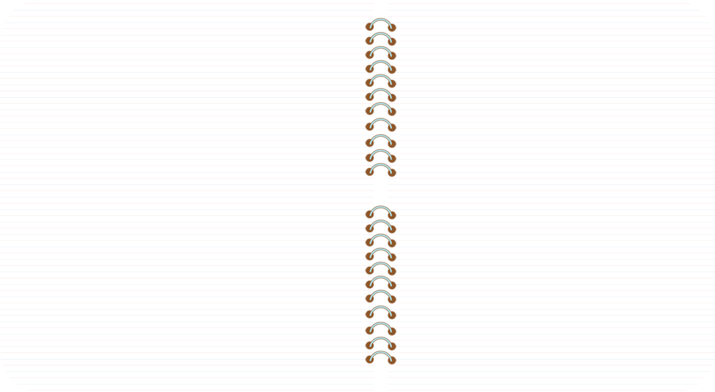
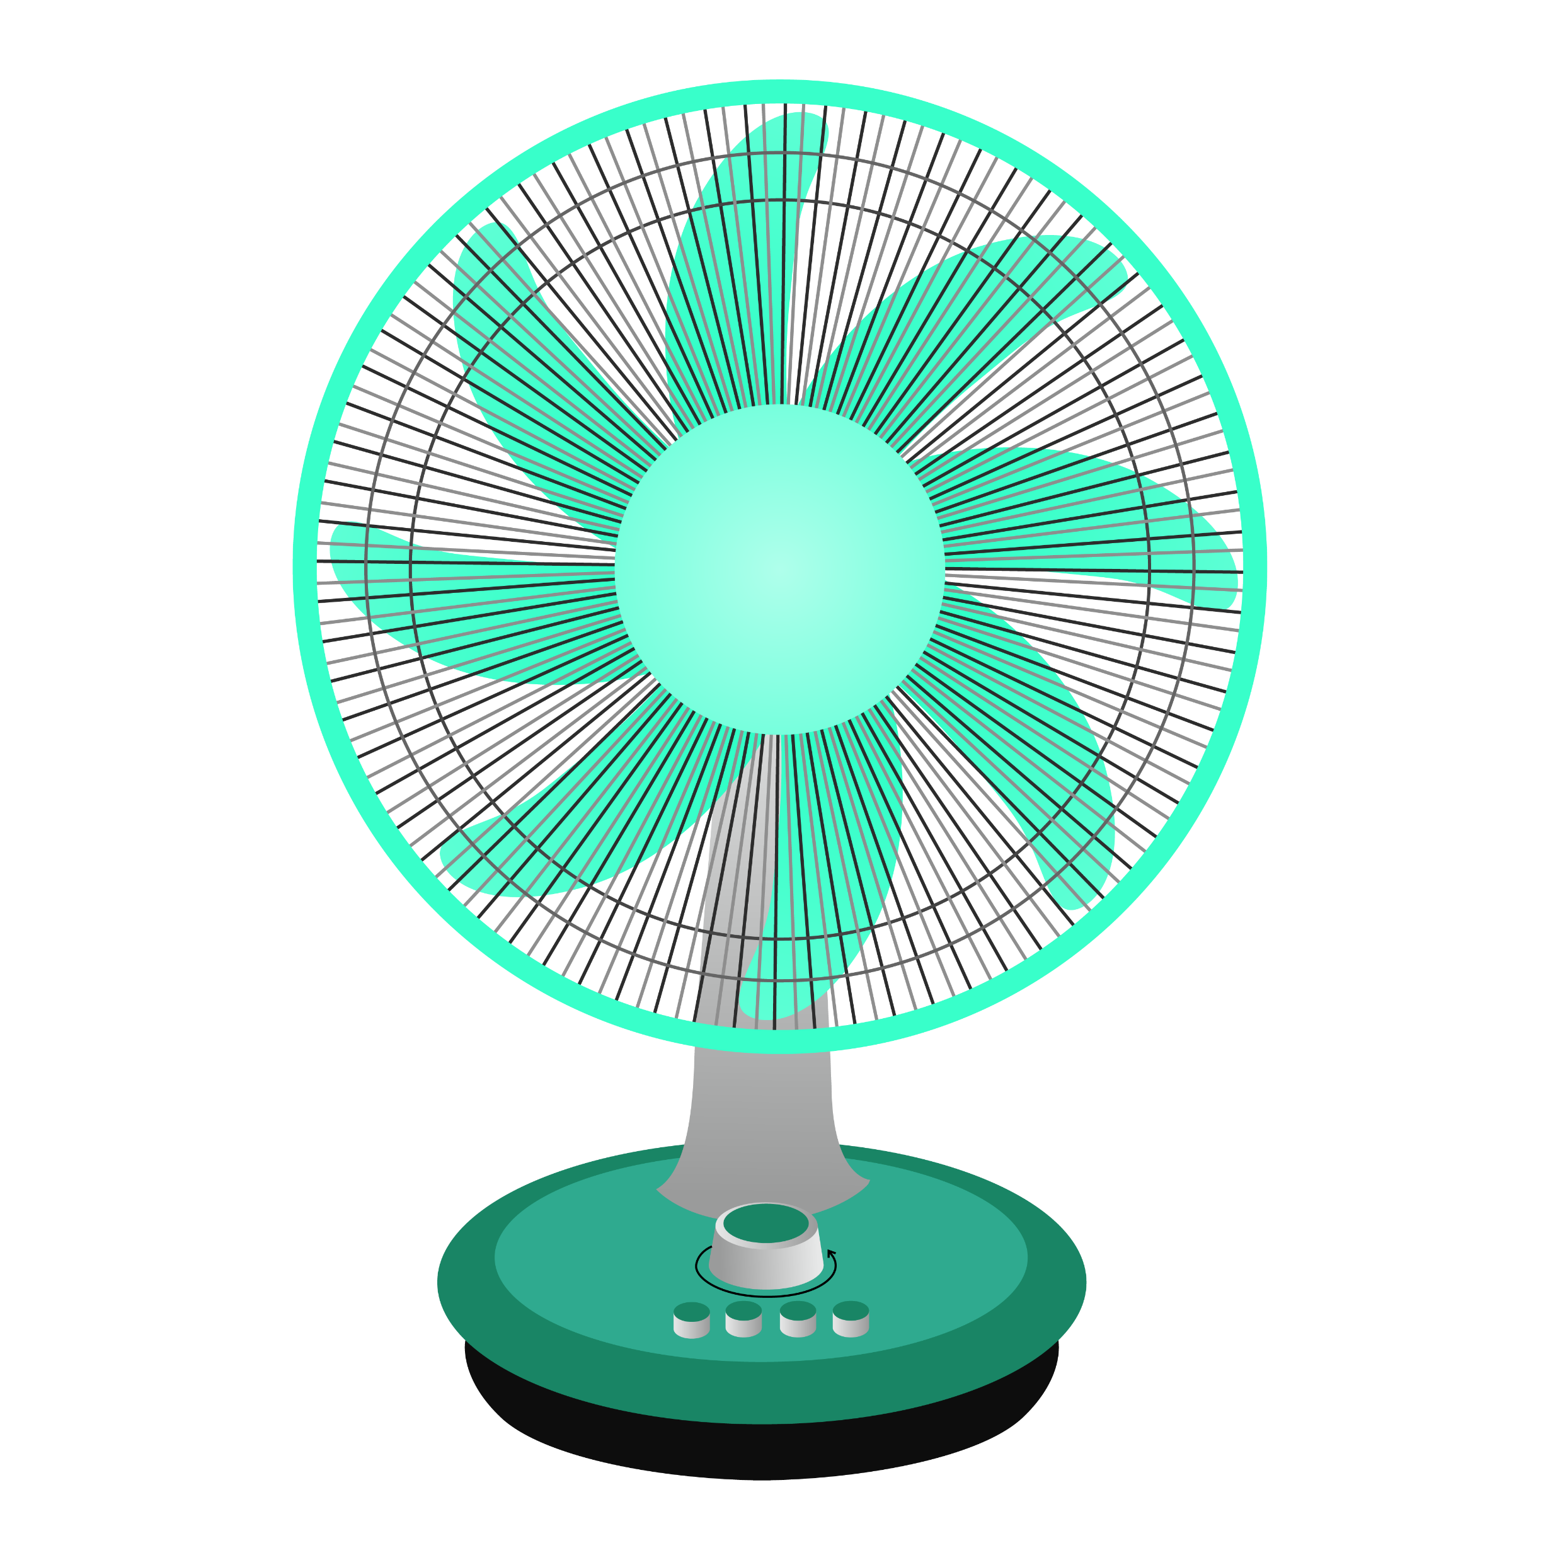

Có cánh không biết bay
Chỉ quay như chong chóng
Làn gió xua cái nóng
Mất điện là hết quay
(Là cái gì)
Đáp án:
Cái quạt điện
走人行道，靠路右边走

Slide 2

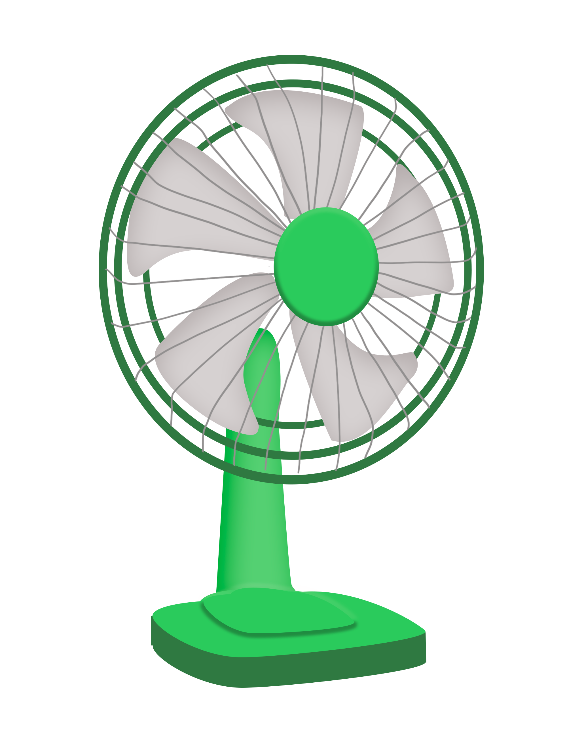
Thứ tư ngày 11 tháng 10 năm 2024

Slide 3



Nêu được tác dụng và mô tả được các bộ phận chính của quạt điện
Nhận biết được một số loại quạt điện thông dụng.

Slide 4





Slide 5


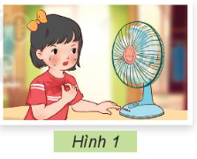


Em hãy quan sát hình 1 và cho biết bạn nhỏ đang sử dụng quạt điện để làm gì?
Bạn nhỏ dùng quạt điện để quạt cho bớt nóng.

Slide 6
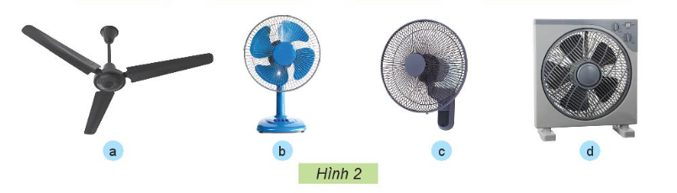
Em hãy sắp xếp các thẻ tên dưới đây tương ứng với mỗi loại quạt trong hình 2.
Quạt hộp
Quạt trần
Quạt treo tường
Quạt bàn
Em hãy quan sát kiểu dáng của mỗi loại quạt điện trên, nêu vị trí lắp đặt của mỗi loại quạt điện trong gia đình.

Slide 7




  Quạt điện tạo ra gió, giúp làm mát. Quạt điện có nhiều loại với nhiều kiểu dáng khác nhau. .

Slide 8

Notes:
- GV cung cấp them thông tin về đường hang không

Slide 9
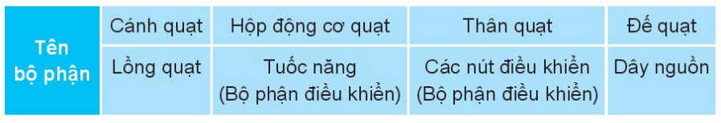
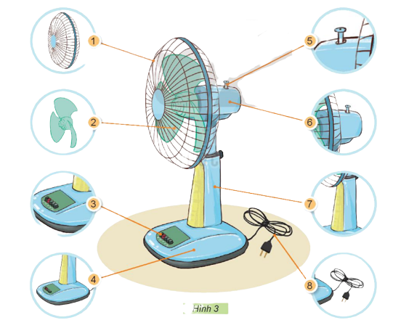

Em hãy quan sát và gọi tên các bộ phận tương ứng của quạt điện theo bảng dưới đây:

Slide 10










Slide 11
Tuốc năng
Lồng quạt
Cánh quạt
Hộp động cơ
Các nút điều khiển
Thân quạt
Đế quạt
Dây nguồn

Slide 12
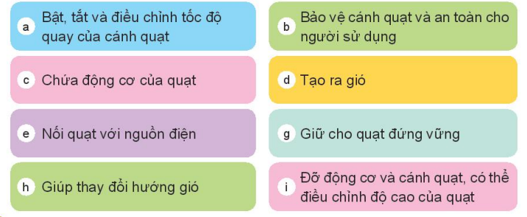

2. Những mô tả nào sau đây tương ứng với bộ phận nào của quạt điện?
Thảo luận nhóm 4

Slide 13

Thứ tư ngày 11 tháng 10 năm 2024
BÀI 3: SỬ DỤNG QUẠT ĐIỆN (TIẾT 1)
Tác dụng từng bộ phận của quạt điện:
• Bật, tắt và điều chỉnh tốc độ quay của quạt: các nút điều khiển.
• Bảo vệ cánh quạt và an toàn cho người sử dụng: lồng quạt.
• Chứa động cơ quạt: hộp động cơ quạt.
• Tạo ra gió: cánh quạt.
• Nối quạt với nguồn điện: dây nguồn.
• Giữ cho quạt đứng vững: đế quạt.
• Thay đổi hướng gió: tuốc năng.
• Đỡ động cơ và cánh quạt, có thể điều chỉnh độ cao của quạt: thân quạt.

Slide 14

3. Thực hành quan sát và nêu tên một số bộ phận chính của một chiếc quạt điện.

Slide 15
Quạt điện thường có những bộ phận chính như: hộp động cơ, cánh quạt, thân quạt, đế quạt, lồng quạt, bộ phận điều khiển và dây nguồn.

Slide 16
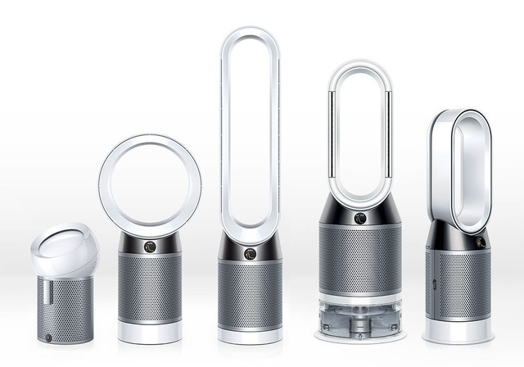
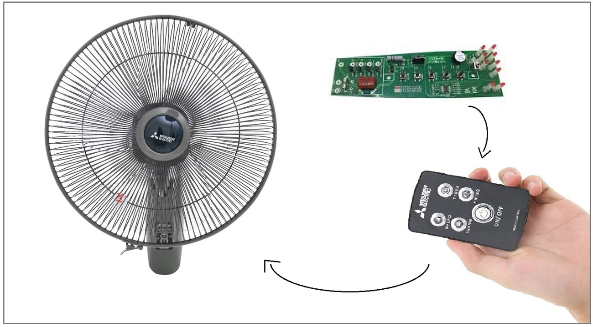
Một số mẫu quạt điện hiện đại
Quạt không cánh
Quạt có điều khiển

Slide 17
Các mẫu quạt điện hiện đại còn có thêm bộ phận điều khiển từ xa. Có thể bật, tắt, thay đổi tốc độ và hướng gió từ xa.
Quạt có điều khiển

Slide 18
Năm 2009, một kĩ sư người Anh tên là James Dyson (Giêm Đai-sơn) đã nghiên cứu và chế tạo ra “quạt không cánh”
Động cơ và cánh quạt được thiết kế rất nhỏ, nằm trong thân quạt. Quạt có kiểu dáng đẹp, dễ vệ sinh và an toàn với trẻ nhỏ.
Quạt không cánh

Slide 19



Notes:
Hoạt động 3: Trò chơi

Slide 20
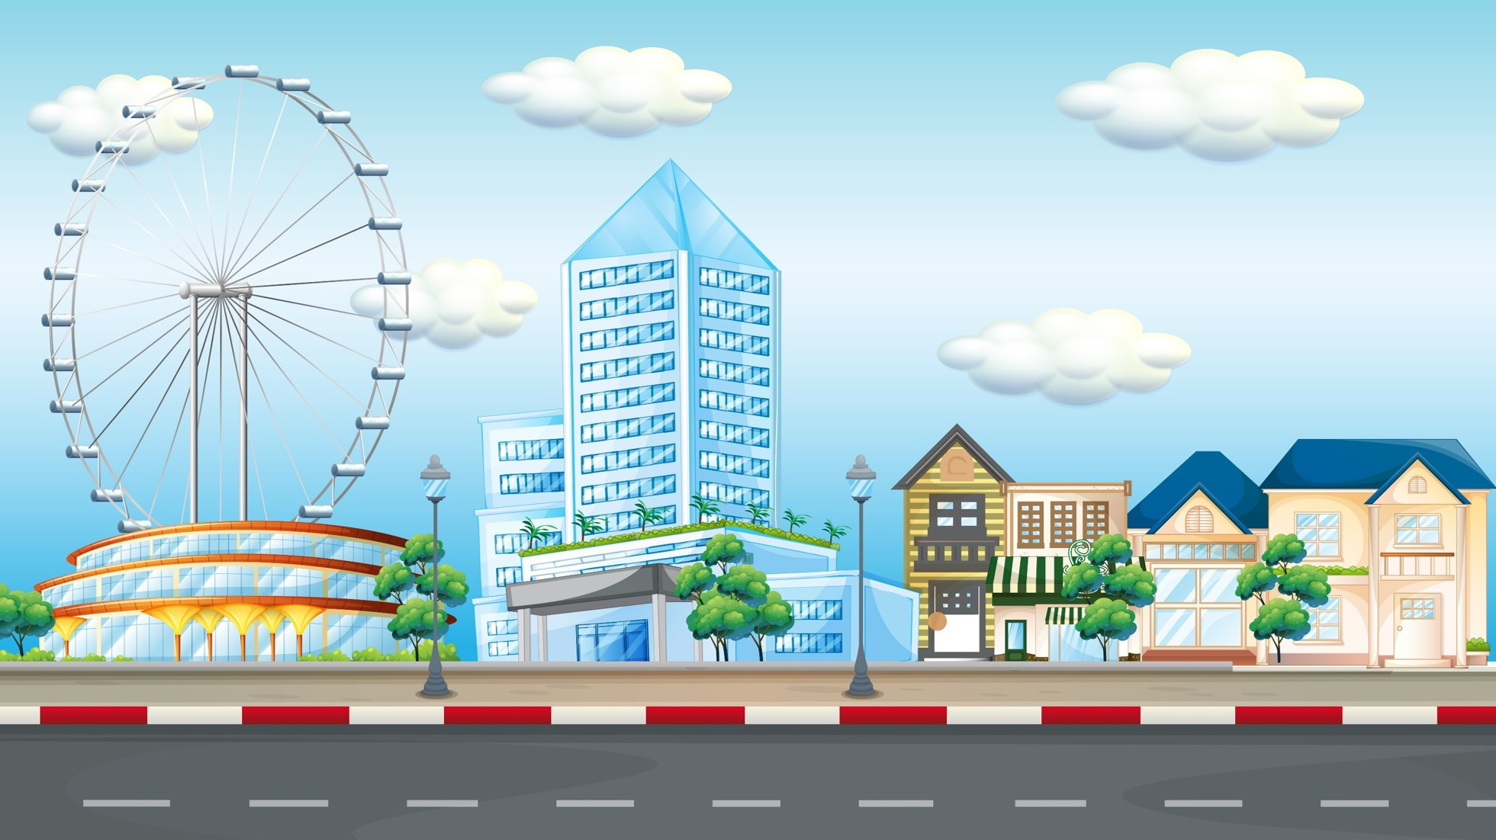


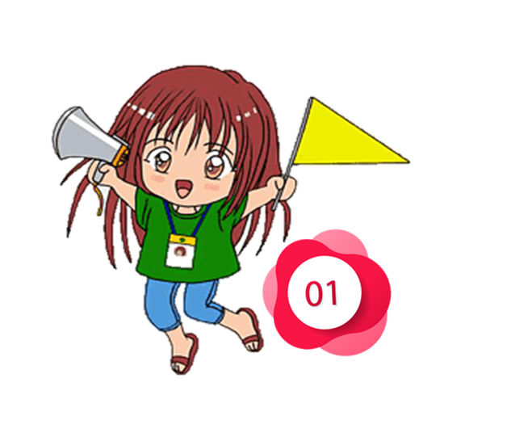
Notes:
Bấm vào nút Start để bắt đầu trò chơi

Slide 21




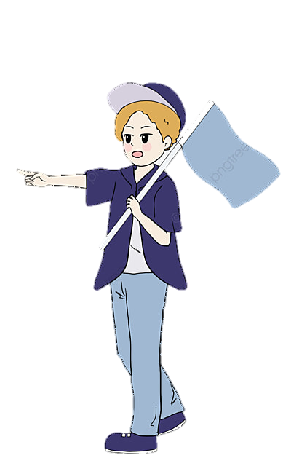


Cột cờ Lũng Cú – Hà Giang
Bật tắt và điều chỉnh tốc độ quay của cánh quạt
Các nút điều khiển

Slide 22


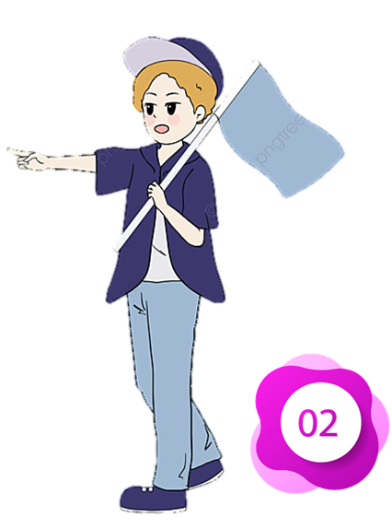


Vịnh Hạ Long – Quảng Ninh
Bảo vệ cánh quạt và an toàn cho người sử dụng
Lồng quạt

Slide 23

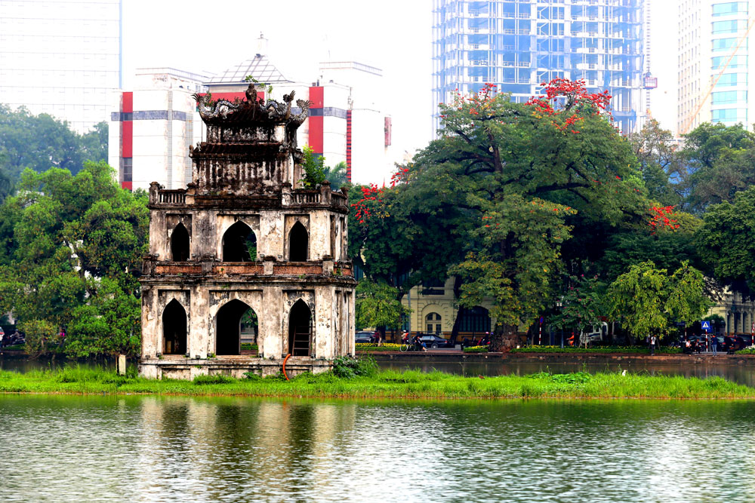


Hồ Gươm – Hà Nội
Chứa động cơ quạt
Hộp động cơ

Slide 24

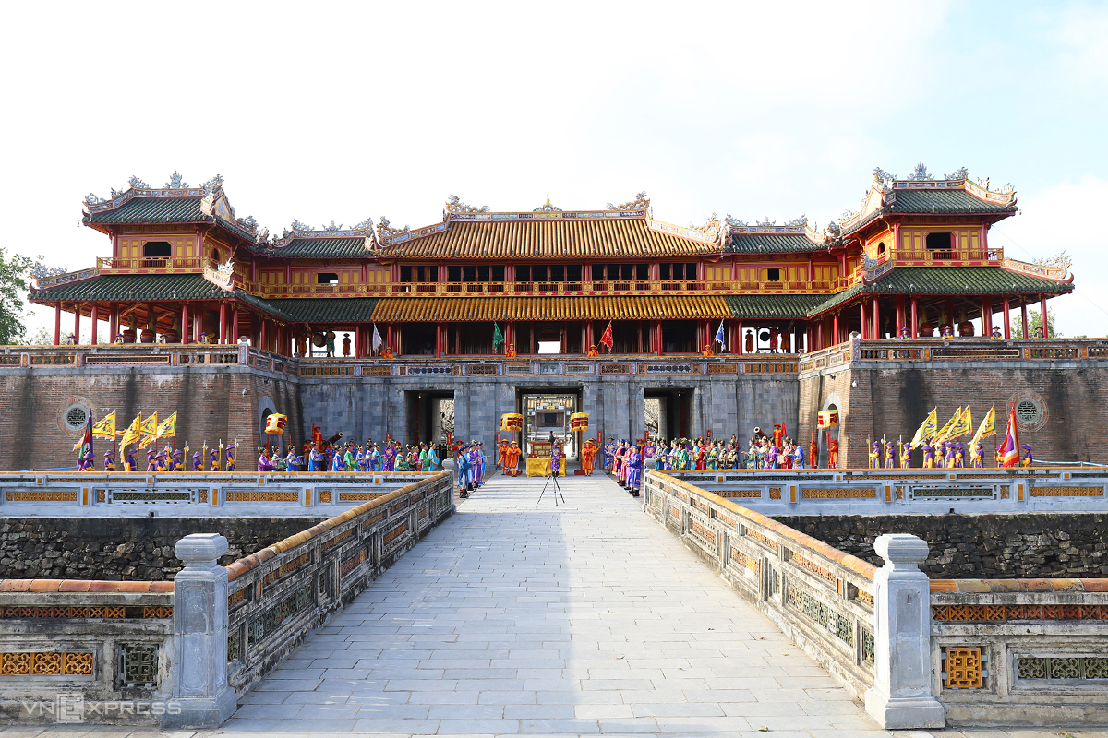
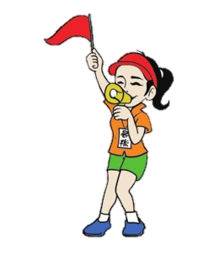


Đại Nội – Huế
Tạo ra gió
Cánh quạt

Slide 25

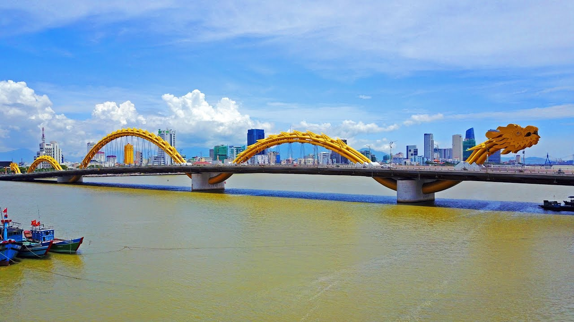

Cầu Rồng – Đà Nẵng
Nối quạt với nguồn điện
Dây nguồn
06

Slide 26



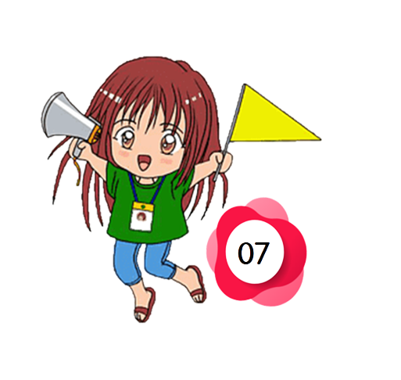
Chợ nổi Cái Răng – Cần Thơ
Giữ cho quạt đứng vững
Đế quạt
06

Slide 27
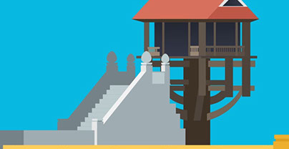


Bãi biển Phú Quốc
Giúp thay đổi hướng gió
Tuốc năng

Slide 28
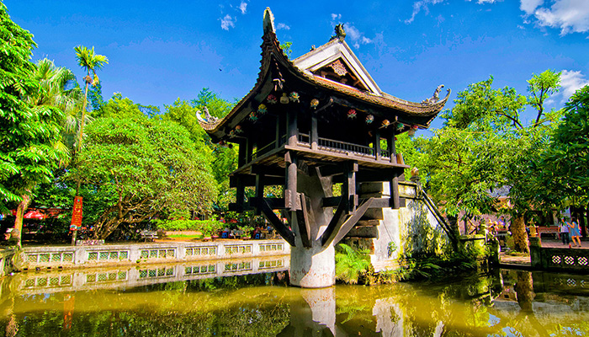

Chùa Một Cột – Hà Nội
Đỡ động cơ và cánh quạt, có thể điều chỉnh độ cao của quạt
Thân quạt

Slide 29


Slide 30
Cùng đọc bài thơ: Cái quạt điện
Quay tít ngày đêm chẳng nghỉ ngơi
Xua tan nóng nực giúp cho đời
Không lo mỏi cánh, mòn bi trục
Chỉ muốn bình tâm, rạng nụ cười.
Nâng giấc ngủ sâu khi dưỡng sức
Đắp bồi sinh lực lúc trời oi
Nhắc ai bảo dưỡng, tra dầu mỡ
Đừng để quạt hư bảo quạt tồi.

Slide 31
TẠM BIỆT CÁC EM

